Slide 1
pruebas unitarias con JUnit
Entornos de Desarrollo

Slide 2
JUnit
JUnit: herramienta para implementar pruebas que verifiquen que nuestro programa genera los resultados esperados.
Está integrada en NetBeans y en Eclipse.

Slide 3
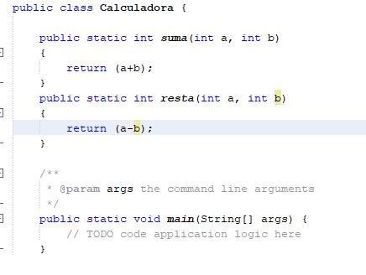
JUnit - Ejemplo
Partimos del proyecto JUnit_01_Suma. En él habrá una única clase Suma
Botón derecho encima de la clase a probar → Tools → Create/Update Tests
Genera un Test Package con una clase SumaTest.java (Nombre de la clase a probar seguido de la palabra test)
Dentro de esa nueva clase se encuentra varias cosas…

Slide 4
JUnit
Se crean tantos métodos de prueba como métodos tenga nuestra clase a probar.
Estos métodos son públicos, no devuelven nada y no tienen argumentos
Incluye la palabra test al principio seguido del nombre del método que prueba
La anotación @Test es para indicar al compilador que es un método de prueba
Todos los métodos terminan con fail(). Indica que aún no está implementado el método. Hace que termine con fallo.

Slide 5
JUnit
Además, se generan otros cuatro métodos con estas anotaciones:
  @BeforeClass: Sólo puede haber un método con este marcador. Este método será invocado una vez al principio del lanzamiento de todas las pruebas. Se suele utilizar para inicializar los atributos comunes a todas las pruebas o para realizar acciones que tardan un tiempo considerable en ejecutarse.
  @AfterClass: Sólo puede haber un método con este marcador. Este método será invocado un sola vez cuando finalicen todas las pruebas.
  @Before: Los métodos marcados con está anotación, serán invocados antes de iniciarse cada prueba.
  @After: Los métodos marcados con está anotación, serán invocados después de ejecutarse cada prueba.

Slide 6
Nuestro ejemplo
@Test
public void testSumar() {
System.out.println("sumar");
String a = "";
String b = "";
Suma instance = new Suma();
int expResult = 0;
int result = instance.sumar(a, b);
assertEquals(expResult, result);
// TODO review the generated test code and remove the default call to fail.
fail("The test case is a prototype.");
}

Slide 7
¿Qué hacemos?
En primer lugar comentamos la línea de fail
Colocamos en a y b los datos iniciales de nuestro caso de prueba
Colocamos en expResul el resultado esperado en nuestro caso de prueba
Ejecutamos la prueba dando botón derecho encima de la clase test → Run File

Slide 8
Nuestro ejemplo
@Test
public void testSumar() {
System.out.println("sumar");
String a = "8";
String b = "7";
Suma instance = new Suma();
int expResult = 15;
int result = instance.sumar(a, b);
assertEquals(expResult, result);
//fail("The test case is a prototype.");
}

Slide 9
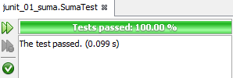
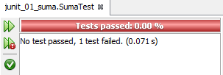
¿Qué hacemos?
Si el caso de prueba tenía que dar correcto, la prueba saldrá correcta
Si el caso de prueba tenía que dar incorrecto, la prueba saldrá incorrecta
Si el caso de prueba no coincide con lo que se esperaba de ella: ERROR EN NUESTRO CÓDIGO.

Slide 10
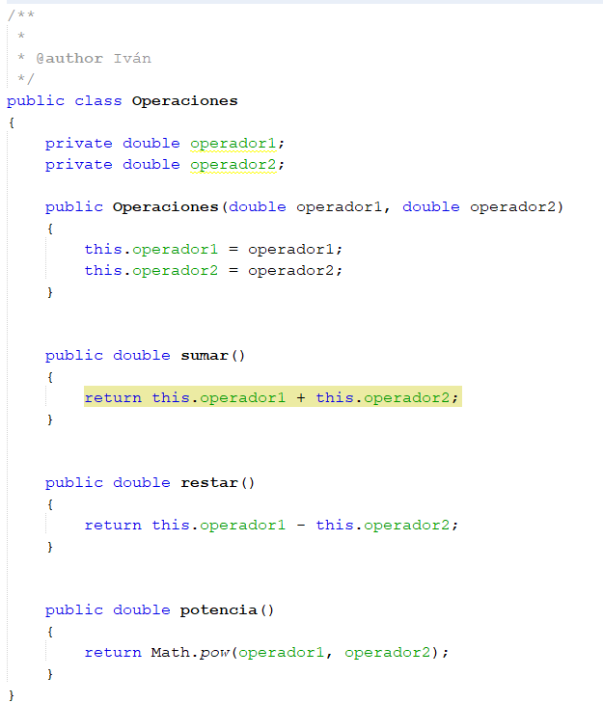
Pruebas parametrizadas
Las pruebas parametrizadas sirven para ejecutar pruebas una y otra vez utilizando diferentes valores.
Ayudan al desarrollador a ahorrar tiempo en la ejecución
Sólo difiere solo en sus entradas y resultados esperados.
Usando las pruebas parametrizadas se puede configurar un método de prueba que recupera datos de alguna fuente de datos.

Slide 11

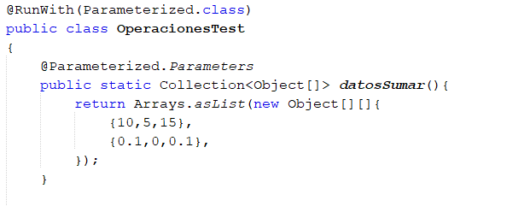
Pruebas parametrizadas
Lo primero será indicar que vamos a crear una clase parametrizada que se encargará de ejecutar el test las veces necesarias dependiendo del número de parámetros configurado.
  @RunWith(Parameterized.class)
Indicaremos un conjunto de parámetros a utilizar. En nuestro ejemplo, un colección de arrays de objetos
  @Parameterized.Parameters

Slide 12
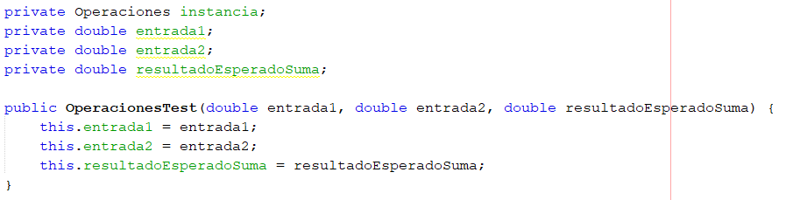
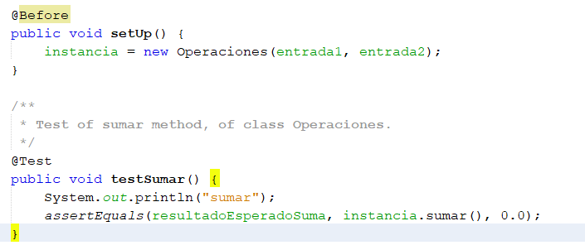
Pruebas parametrizadas
También necesitamos un constructor que permita ser inicializado con los objetos que tenemos en cada elemento de la colección
Por último, se ejecutará el test utilizando los datos que hemos recogido en el constructor.

Slide 13
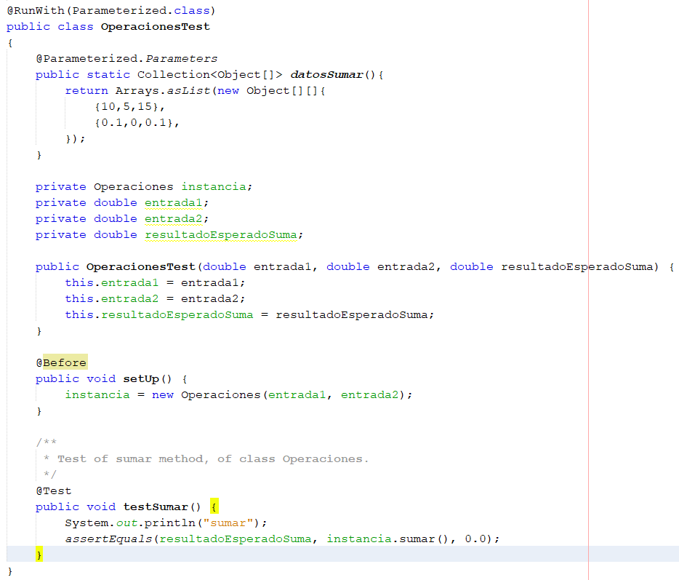
Pruebas parametrizadas

